Slide 1
KRAUL
NÁCVIK – DĚTI

Slide 2
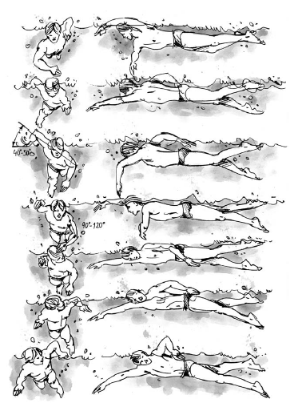
KINOGRAM

Slide 3
POLOHA TĚLA
splývavá poloha (vytažení) na hladině, aby odpor při pohybu vpřed byl co nejmenší
mírně šikmá poloha (ramena a horní část zad jsou částečně nad hladinou
hlava ponořená, nad vodu pouze pro nádech, který se provádí otočením hlavy do strany těsně nad vodou (bez přizvednutí)
rozkyv těla kolem podélné osy usnadňuje přenos HK i usnadňuje nádech

Slide 4
Nácvik – poloha těla
ukázka na suchu i ve vodě, pozorování, slovní komentář
floating vč. obměn a změn poloh
nácvik odrazu do splývání na prsou a na zádech
splývání s různou polohou paží (obě vpředu, jedna vpředu, druhá u těla a naopak)
splývání na boku (=rovnováha, zpevnění těla)
využití plavecké desky (odraz do splývání), různé polohy těla
s výdechem do vody! Hlava je kormidlo
správná hydrodynamická poloha je základ!
NEJČASTĚJŠÍ CHYBY: hlava je při vdechu v záklonu (tělo jde ke dnu) nebo při výdechu v předklonu (boky se dostávají na hladinu)

Slide 5
Pohyby dolních končetin
střídavé vlnivé kmitání v rozsahu ca 50 cm (záleží na výšce a somatotypu plavce)
špičky natažené a směřují k sobě (paty od sebe, nastavuju nárt na plocho k vodě pro co nejlepší odraz)
pohyb vychází z kyčelního kloubu, kolenní kloub není v pohybu aktivní, hlezenní kloub je pohyb v maximálním rozsahu (uvolněné kotníky)
svalové úsilí při pohybu dolů
činnost DK má především stabilizační a vyrovnávací funkci

Slide 6
Nácvik - nohy
ukázka, pozorování, vysvětlení
nácvik na suchu (leh na břiše na bloku nebo i na zemi)
v sedě (v záklonu) na okraji bazénu (tupý úhel mezi trupem a stehny)
u žlábku v poloze na prsou (paty se dostávají k hladině, chodilo nesmí být nad hladinou)
odrazy do splývání s přidáním kopání (s deskou i bez)
kraulové nohy bez desky na prsou, na boku
střídání intenzity kopání
zkraje může být hlava nad vodou, ale doporučuji současně zakomponovat výdech do vody a plavecké dýchání – drtivá většina dětí to zvládne velmi rychle
NEJČASTĚJŠÍ CHYBY: krčení nohou v kolenou, šlapání vody (jako na kole), snad odtlačit vodu vzad a ne dolů, fajfky, každá noha kope jinak – kulhání (tyto chyby nacvičujeme na suchu a u okraje bazénu, vhodná je dopomoc – nastavení chodidel a rozsahu pohybu. Uvolnit kotníky!

Slide 7
Pohyby horních končetin
vytváří rozhodující hnací sílu
střídavý pohyb po uzavřené křivce, uvolněný přenos, silný záběr pod vodou
zanoření do vody v pořadí: ruka, předloktí, loket, rameno
vyhmátnutí záběru, ruka pevná, ale uvolněná ☺
pohyb pokračuje dolů a vzad, paže se ohýbá v lokti (vysoký loket), ve druhé polovině záběru se paže v lokti zase natahuje
záběr končí, když ruka dosáhne úplného natažení
paže se mírně dobíhají do předpažení

Slide 8
Nácvik - paže
ukázka, pozorování, vysvětlení
pohyb na suchu nebo na mělčině
záběry u žlábku (zakomponovat rovnou dýchání)
dobíhačka s deskou i bez
paže s piškotem
přidání DK
plavání K no na boku se střídáním levý/pravý a přenosem paže vrchem
NEJČASTĚJŠÍ CHYBY: pokrčená paže – zkrácený záběr na vstupu do vody/na výstupu z vody, „propichování“ vody loktem, příliš pokrčená/natažená paže při záběru, záběr přes osu: chyby odstraňujeme technickým cvičením (dobíhačka, cvrnkačka, semafor, z boku na bok, prsty po hladině...)

Slide 9
Dýchání a souhra
rychlý, krátký a intenzivní vdech v krátké mezizáběrové přestávce, a postupný a úplný výdech nosem i ústy v průběhu záběrových fází a přenosu
rytmus je individuální – učí se na tři, záleží na kapacitě a schopnostech plavce (na délce plavané trati), důležité je, aby uměli nadechovat na obě strany
vdech se prování pootočením hlavy k rameni v okamžiku, kdy paže na stejné straně dokončila záběr (tělo je na boku) a druhá paže „sahá“ pro záběr
v nádechu pomáhá důl vlny, která vzniká před hlavou

Slide 10
Nácvik - dýchání
ukázka, vysvětlení, cvičení na suchu (sloup ☺ ) v předklonu
nácvik s deskou – dobíhačka
nácvik bez desky – dobíhačka, plavání z boku na bok
kraulové nohy na boku
dýchání na jednu stranu (poté vystřídat strany)
nádech musí být co nejefektivnější
NEJČASTĚJSÍ CHYBY: neúplný výdech, dlouhý vdech, špatné načasování, záklon hlavy, zvednutí hlavy, při vdechu přestanu kopat, dobíhačka v připažení/ve vzpažení

